Slide 1
ALGORITMOS FUNDAMENTALES
_ANDRÉS ALVEAR
_KARLA CHINACALLE
_GABRIEL SALGADO
_ERICK VARGAS

Slide 2
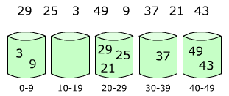
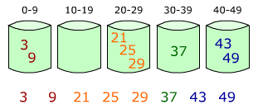
Método de ordenamiento por casilleros (bucket sort o bin sort)
Concepto._ Algoritmo de ordenamiento que distribuye todos los elementos a ordenar entre un número finito de casilleros.
Cada casillero sólo puede contener los elementos que cumplan unas determinadas condiciones.

Slide 3
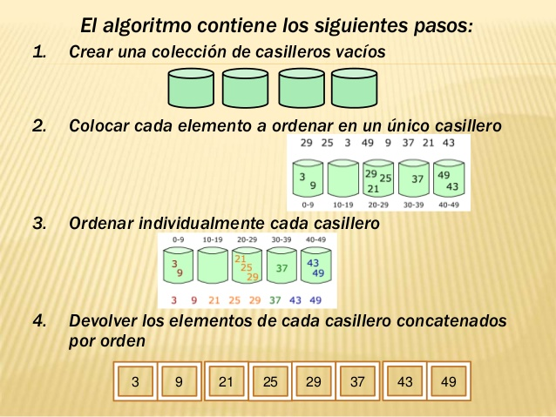
Pasos a seguir

Slide 4
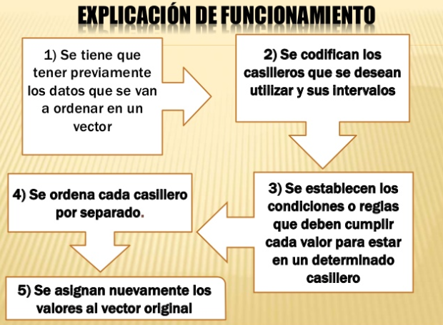

Slide 5
VENTAJAS | DESVENTAJAS
_Es estable cuando existen claves iguales se preserva el orden existente. _Permite ordenar valores en un rango determinado. _El tiempo para clasificar los elementos es constante, las claves repetidas ingresan en un mismo casillero no hacen comparaciones entre claves. | _El algoritmo necesita una gran cantidad de memoria extra ya que este se almacena completamente en la memoria principal. _No es eficiente cuando la cantidad de casilleros es mayor a la cantidad de claves _El tiempo para clasificar los elementos en el peor de los casos es 0(n log(n)), usualmente esto no ocurre, sin embargo podría suceder

Slide 6
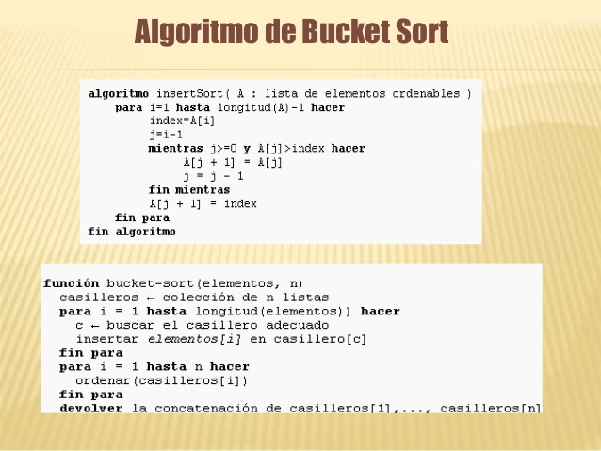
Pseudocódigo
Elementos es la lista de datos a ordenar y n el número de casilleros que queremos usar. Para buscar el casillero adecuado para un elemento se puede utilizar la técnica que más convenga, según cómo queramos ordenar los datos.

Slide 7
Algoritmo

